Slide 1
Features
Markante Punkte im Bild

Slide 2
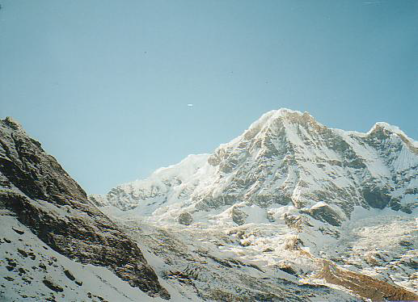
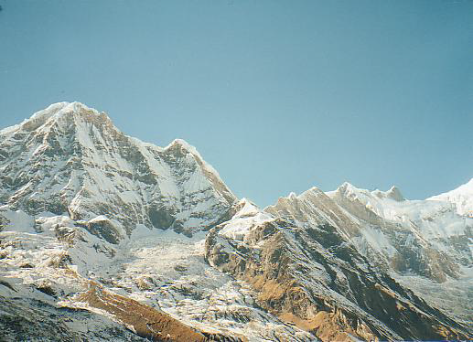

Slide 3
Gliederung
Definition
Markante Punkte -Kanten -Ecken -Flächen
Panorama Bilder

Slide 4
Definition
Markante Punkte (Interesting Points):
„Interessanter“ Teil eines Bildes → von hier arbeiten die Algorithmen weiter
Jeder Pixel wird untersucht
Definition hängt von Anwendung ab

Slide 5
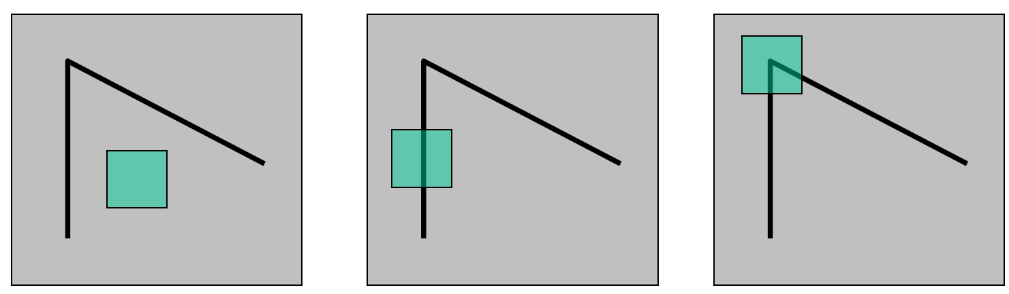
Markante Punkte
Flächen
Kanten
Ecken

Slide 6
Markante Punkte
Anforderungen:
Alle Punkte finden
Keine falschen Punkte
Möglichste genaue Position

Slide 7

Kanten
Canny Detector:
→ Kanten sind schelle Änderung der Grauwerte

Slide 8

Kanten
Änderung der Grauwerte
→ 1. Ableitung
→ Hoch und Tiefpunkte der 1. Ableitung sind Kanten

Slide 9
Kanten
Rauschen:
→ Gauß-Filter verhindert das falsche Kanten entdeckt werden

Slide 10
Kanten
Grauwerte
Gauß- Filter
Ableitung
Hoch- und Tiefpunkte bestimmen

Slide 11

Kanten
Gradient:
2D Grauwertänderung
Änderung in x und y-Richtung
Gradient g(x, y) = $\left[ \begin{matrix}f_{x}´\left(x, y\right) \\ f_{y}´(x, y)\end{matrix} \right]$

Slide 12






Kanten
Kanten Richtung:
( 0 ; $f_{y}$´(y) )
($f_{x}$´(x) ; 0 )
${(f}_{x}$´(x) ; $f_{y}$´(y) )

Slide 13

Ecken
Harris Corner Detector:
Zwei Kanten in unterschiedliche Richtungen
→ Gleiche Vorgehensweise wie bei den Kanten

Slide 14
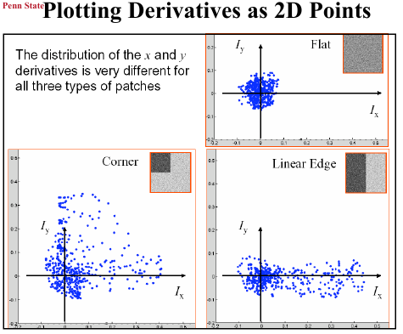
Ecken
Resultat jedes Pixels als Punkt darstellen
2 Richtungen
1Richtung
Keine Richtung

Slide 15
Flächen
→ Bei Flächen ist die 1. Ableitung in x und y Richtung null

Slide 16
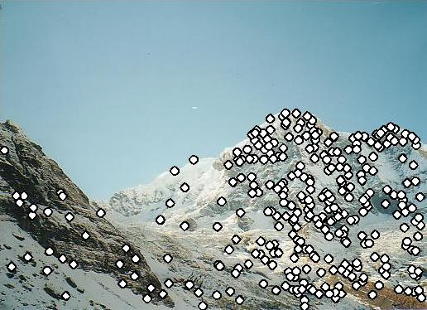
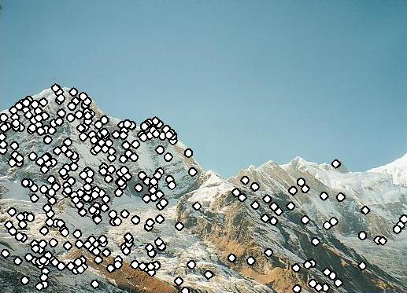
Anwendung

Slide 17
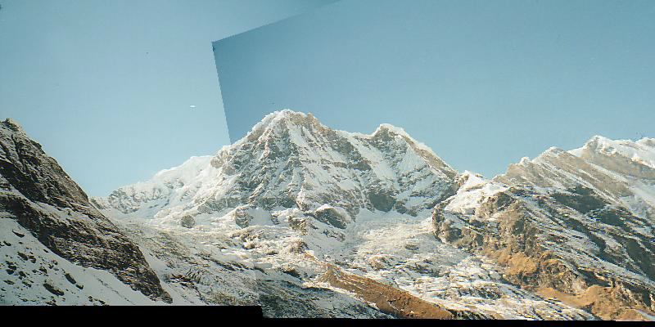
Anwendung

